Slide 1
Интерсекциски пристап во известување за родово засновано насилство
Драгана Дрндаревска

Slide 2
Род и пол
„Род“означува општествено конструирани улоги, однесувања, активности и атрибути што дадено општество ги смета за соодветни за жените и за мажите или кои се поврзуваат со односи помеѓу жените и мажите, како и за односите помеѓу жените и оние помеѓу мажите;
„Пол“ ги подразбира физичките карактеристики на поединецот (репродуктивен систем, хромозоми, хормони) според кои се назначува полот кој се определува при раѓањето, врз основа на комбинација на телесни карактеристики и внатрешни репродуктивни органи;

Slide 4
Форми на насилство врз жени
Родови норми и родова социјализација
- процес преку кој индивидуите развиваат, усовршуваат и учат да го „играат“ родот преку интернализирање на родовите норми и улоги преку комуникација со клучните агенти за социјализација, како што се нивното семејство, социјалните кругови и другите социјални институции.
- Културни норми кои определуваат какво однесување, размислување, движење, облекување итн. е соодветно и пожелно за мажите, а какво за жените.

Slide 5
Форми на насилство врз жени
Последици од родова социјализација
Создавање и промовирање на родови нееднаквости и родова дискриминација
Неможност и пречки во реализирањето на сопствените потенцијали, афинитети и желби
Создавање несигурност, срам и страв од осуда и општествена санкција
Исклучување на деца и возрасни кои не можат или не сакаат да ги задоволуваат родовите норми
Ниска самодовераба и ниска самопочит кај девојчињата
Стимулирање на агресивно (и криминално) однесување кај мажите (токсична маженственост)
Создавање бариери за да се побара помош и поддршка како последица од срам и страв од осуда
Кај момчињата, се создава притисок да заработуваат повеќе, кој резултира со ниска самопочит и психолошки проблеми доколку тоа не можат да го постигнат
Девојчињата се стимулираат да ги вреднуваат момчињата зависно од тоа колку заработуваат
Девојчињата се учат да молчат, да трпат неправди и да не се бунат кога некој ги злоупотребува на кој било начин
Наместо солидарност помеѓу сите, се наметнува потреба од постојан натпревар и споредување помеѓу и во различните родови групи
Натпреварите помеѓу момчињата доведуваат до дејствување во толпа, кое често ескалира во насилство
Жените и мажите кои не можат да ги остварат строгите правила од родовите норми се предмет на озборување, дискриминација, стигма и насилство и се означени како непосакувани членови на општеството
Креирање на двојни стандарди за оценување на личностите детерминирани од нивниот род ..

Slide 6
Сексуалност
Сексуалноста е централен аспект од бидувањето човек за време на животниот век.
Ги вклучува полот, родовите идентитети и улоги, сексуалната ориентација, еротизмот, задоволството, интимноста и репродукцијата.
Се искусува и се изразува преку мисли, фантазии, желби, верувања, ставови, вредности, поведенија, практики, улоги и врски.
Сексуални права – човекови права во врска со сексуалноста.

Slide 7
Сексуална ориентација
Се однесува на способноста на една личност за длабока емоционална, љубовна и сексуална привлечност кон, како и за интимни и сексуални односи со индивидуи од различен пол, од ист пол или од повеќе од еден пол.
Хомосексуалност, хетеросексуалност, бисексуалност и асексуалност.
Нормите за сексуалноста се условени од родот (родови норми)
Хетеросексуалноста е норма и стандард за нормализација
Хомосексуалците се „ненормални“, „болни“, „изопачени“, „обратни“.
ЛГБ луѓето се престапници на нормите за што следат санкции: насилство, дискриминација, исклучување, непризнавање, негирање на права

Slide 8
Родов идентитет
Родов идентитет- внатрешното и индивидуално доживување за родот на секое лице, кое може или не кореспондира со полот кој што е одреден со раѓање, вклучително личното чувство за телото и други манифестации на родот, вклучително име, облека, говор и манири;
ЦИС родови - луѓе чиј пол кореспондира со родовиот идентитет
ТРАНС родови- луѓето чиј пол не кореспондира со родовиот идентитет.
Клучни термини: родово изразување, транзиција, транс жена, транс маж, транссексуалци, род на обраќање

Slide 9
Еднаквост (теоретски аспекти)
Еднаквоста како општествена и споделена вредност, уставен принцип и претпоставка за демократија и владеење на правото
Еднаквоста како човеково право и дел од човековите права (позитивно право)
Либерална политичка теорија наспроти социјална политика
Еднаквоста како барање на социјалната правда
Егалитаризам наспроти социјална правда (Марион Јанг- институционализирана доминација и опресија како појдовни концепти)
Формална наспроти фактичка еднаквост
Еднаков третман, еднаквост на можностите, еднаквост на резултатите и суштествена еднаквост
Нормите скроени согласно потребите на мнозинството

Slide 10
Форми на насилство врз жени
Норми и нормализација (Батлер)
„нормата оперира во социјалните практики како имплицитен стандард за нормализација“.
Оваа норма е критериум за нормализација на „другите“ доколку сакаат да бидат дел од општеството, да имаат права и да бидат признаени за еднакви.
Пр., хетеросексуалците никогаш не ја дефинирале нити дискутирале својата сексуална ориентација, бидејќи нивната сексуална ориентација е константна норма, а се останато е „друго“ и ненормално, за што следат општестевени санкции, а во некои европски земји до пред две децении следеа и кривични санкции. ЛГБ луѓето се сексуалната ориентација, тие се дефинирани од неа, додека мозинството не се ни идентификува со хетеросексуалност, туку со „нормалност“.

Slide 11
Форми на насилство врз жени
Родот во патријахалните општества
Доминантна културна матрица
Патријахатот во капиталистички општества
„Другите“ наспорти мнозинството со моќ
Нормите се креираат според поребите на моќното мнозинство
„Другите“ се поприфатливи кога се однесуваат како мнозинтвото (нормализација).

Slide 12
Феминизам- предизвикување на патријахатот
Прв бран- суфражетки, борба за политички права и учество, високо образование и право на развод, учество на пазар за труд
Втор бран- женско ослободување, еднаквост во сите области, сексуално и репродуктивно здравје и права, CEDAW
Tрет бран- разбирање на врската на родот со класата, расата, сексуалната ориетација, попреченоста итн. Фокус на правата на маргиналзираните жени. Клучни теми се родово засновано насилство, политичко учество, сексуални и репродуктивни права, пазар на труд, права на ЛБТ жени, жени со попреченост, Ромки, црни жени итн.

Slide 13
Суштествена еднаквост (Фредман)
Четридимензионален пристап на суштествена еднаквост
надминување на неповолната положба на маргинализираните (фокус на маргинализираните наспроти „неутрални“ позиции)
адресирање на стигмата, стереотипите, предрасудите и насилството (афирмација на идентитетот на маргинализираните)
социјално вклучување и политичка партиципација,
прилагодување кон различностите наспроти нормализација (кој ќе плати за различноста) и постигнување на структурна промена.

Slide 14
Митови и факти
Маргинализирана група
- е група од поединци кои ги обединува специфична положба во општеството, кои се објект на предрасуди, кои имаат посебни карактеристики што ги прават подложни на дискриминација и/или насилство и помала можност за остварување и заштита на правата и слободите; (ЗСЗД)
Пр. ЛГБТИ, Роми/Ромки, лица со попреченост, сексуални работници, рурални жени, помали етнички малцинства, лица што употребуваат дроги и сл.

Slide 15
Интерсекционалност
феминистичката политичка теорија, но пред сé од активизмот на црните жени и црните лезбејки како одговор на исклучувачките тенденции на белите феминистки кои не успеваат да го согледаат пресекот помеѓу расизмот, класата и пратријахатот како матрици кои истовремено произведуваат искуства на опресија, поразлични од искуствата на белите жени или црните мажи.
Кимберли Креншоу „Мапирање на маргините: Интерсекционалност, идентитетска политика и насилство кон црни жени“
Структурната инерсекционалност се однесува на начините на кои местото на црните жени на пресекот помеѓу расата и родот произведува искуства на насилство кои се квалитативно различни од оние на белите жени.
Политичката интерсекционалност го потенцира фактот дека црните жени се сместени во минимум две подредени групи (класата, статусот на мигранти и сексуалната ориентација можат дополнително да влијаат) чии политички агенди често се наоѓаат во конфликт, кој произведува маргинализација на прашањата на црните жени.

Slide 16
Интерсекционалност
Неуспехот на феминизмот да ја преиспитува расата значи дека феминистичките стратегии на отпор ќе ја реплицираат и зајакнат субординацијата на црните луѓе, а неуспехот на антирасизмот да го преиспита патријахатот значи дека антирасизмот ќе ја репродуцира субординацијата на жените.
Интерсекционалноста како фокус на најмаргинализираниот идентитет кој има потенцијал да ги акомодира сите останати по принципот ако влезат они сигурно ќе влезат и сите останати.
Интерсекционалноста во позитивното право- CEDAW

Slide 17
Интерсекционалност
Истражувањата покажуваат дека социо-демографските карактеристики на заедниците кои се соочуваат со правни проблеми во РСМ укажуваат на значителни разлики во пристапот до правда. Па така, постои значителен степен на непрепознавање на одредени форми на насилство или кршење на човековите права кај групите кои не го уживаат социјалниот статус на мнозинството или кај оние кои не се дел од привилегираните групи.
Така, на пример, постои голема разлика во односот на институциите кон жена жртва на физичко семејно насилство кога жената е обрзована, ситуирана и вклучена во препознаен пазар на труд, во споредба со односот на институциите кон жена жртва на сексуално насилство кога таа е сексуална работничка, Ромка, жена без образование.

Slide 18
Како да го употребуваме интерсекцискиот пристап во известувањето за РЗН:
Земање предвид на идентитетските карактеристики на жртвата (припадност на две или повеќе маргинализирани групи)
Истражување на начините на кои насилството, пријавувањето, постапката влијае во однос на припадноста на маргинализираната група (пр. што значи за Ромка без образование и работа да пријави насилство, што значи за жена со физичка попреченост, транс жена итн.)
Врамување соглсно контекстот (додавање информации за контекстот во однос на состојбата со маргинализираната група во прашање)
Почитување на приватноста
Избегнување сензационализам на сметка на идентитетската карактеристика, релативизација и афективна неправда
Почитување на општите правила за: емпатичност и етика, познавање на системот на човекови права, користење извори, цитирање, јазик и стил.

Slide 19
Феномени и техники на нееднаков третман во медиумите
Дисбаланс и селективност
Пристап на “bed science”
Нереалност
Привидна еднаквост
Фрагментација и изолација
Лингвистички нееднаквости
- Нарушувањето на правото на приватност во медиумите
Дискриминаторски говор и говор на омраза
стереотипизација,
невидливост
дискредитација и секундарна дискредитација,
малициозна врамувачка контекстуализација,
колатерална дискриминација.

Slide 20
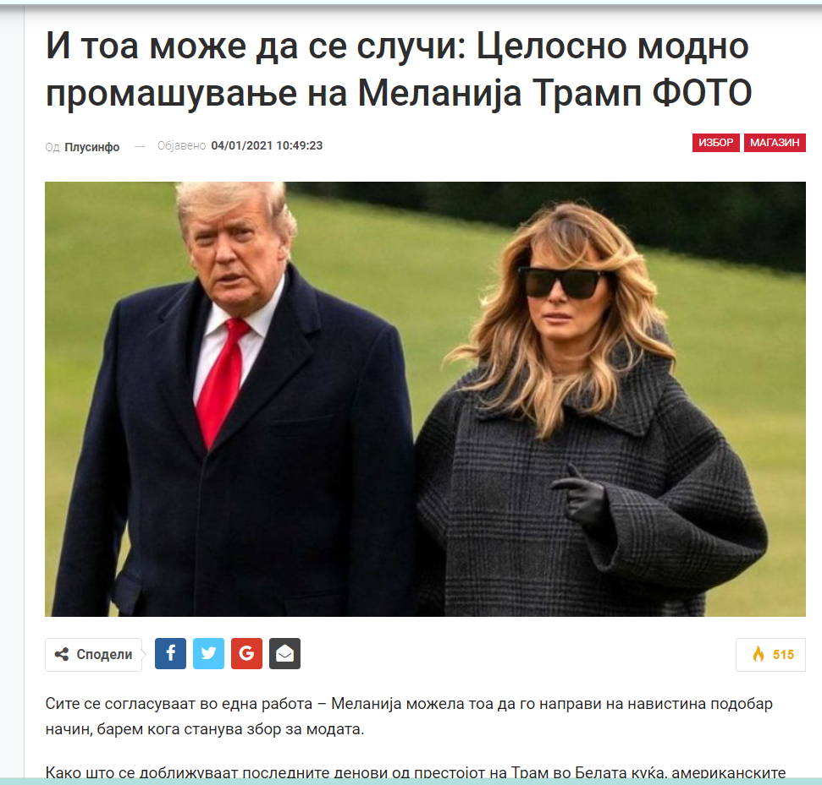
Стереотипизацијата ја дефинираме како сет од карактеристики кои се припишуваат без исклучок врз дадена група (на пример карактеристики на жените, на ЛГБТИ луѓе) исклучувајќи ја можноста за индивидуални атрибути и разлики помеѓу членовите на дадената група.

Slide 21
Вообичаениот стереотип за хомосексуалноста, којшто е во оптек, е дека таа претставува психичко заболување. Таквиот стереотип има поддршка во долгогодишното третирање на хомосексуалноста како психијатриско заболување. Грешките во науката остануваат популарен стереотип, долго време по напуштањето на погрешните теории и се преточуваат во „common sense”, во општо „знаење“ на масите во форма на општоприфатен стереотипизиран „факт“, кој се разбива многу потешко, отколку научните теории што подлежат на постојано преиспитување. Дополнителен фактор тука игра и криминализацијата на одредени типови на однесување, којашто била присутна во социјализмот, каде што била третирана како „противприроден блуд“. Самиот опис на „кривичното дело“ накалемува уште еден стереотип – тоа дека хомосексуалноста е против природата.

Slide 22
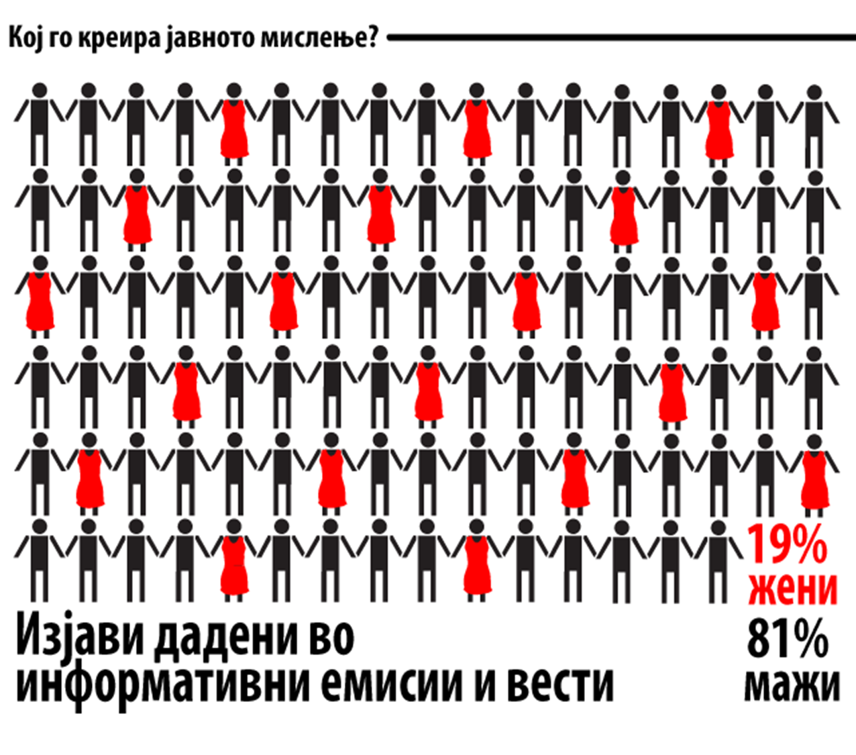
Навидливост: Една од највпечатливите категории на родова нееднаквост е (комплетното или релативното) отсуство или невидливост на дадена група

Slide 23
Дисбаланс и селективност како категорија на родова нееднаквост претставува „половично раскажана приказна“. Медиумските дискурси можат да ги одржуваат нееднаквостите преку претставување на само една можна интерпретација во објаснувањето на дадена група на луѓе, дадено прашање, појава или феномен. На овој начин се симплифицираат и дисторзираат дадени теми преку исклучување на различни перспективи (најчесто на жени и друго маргинализирани групи)

Slide 24
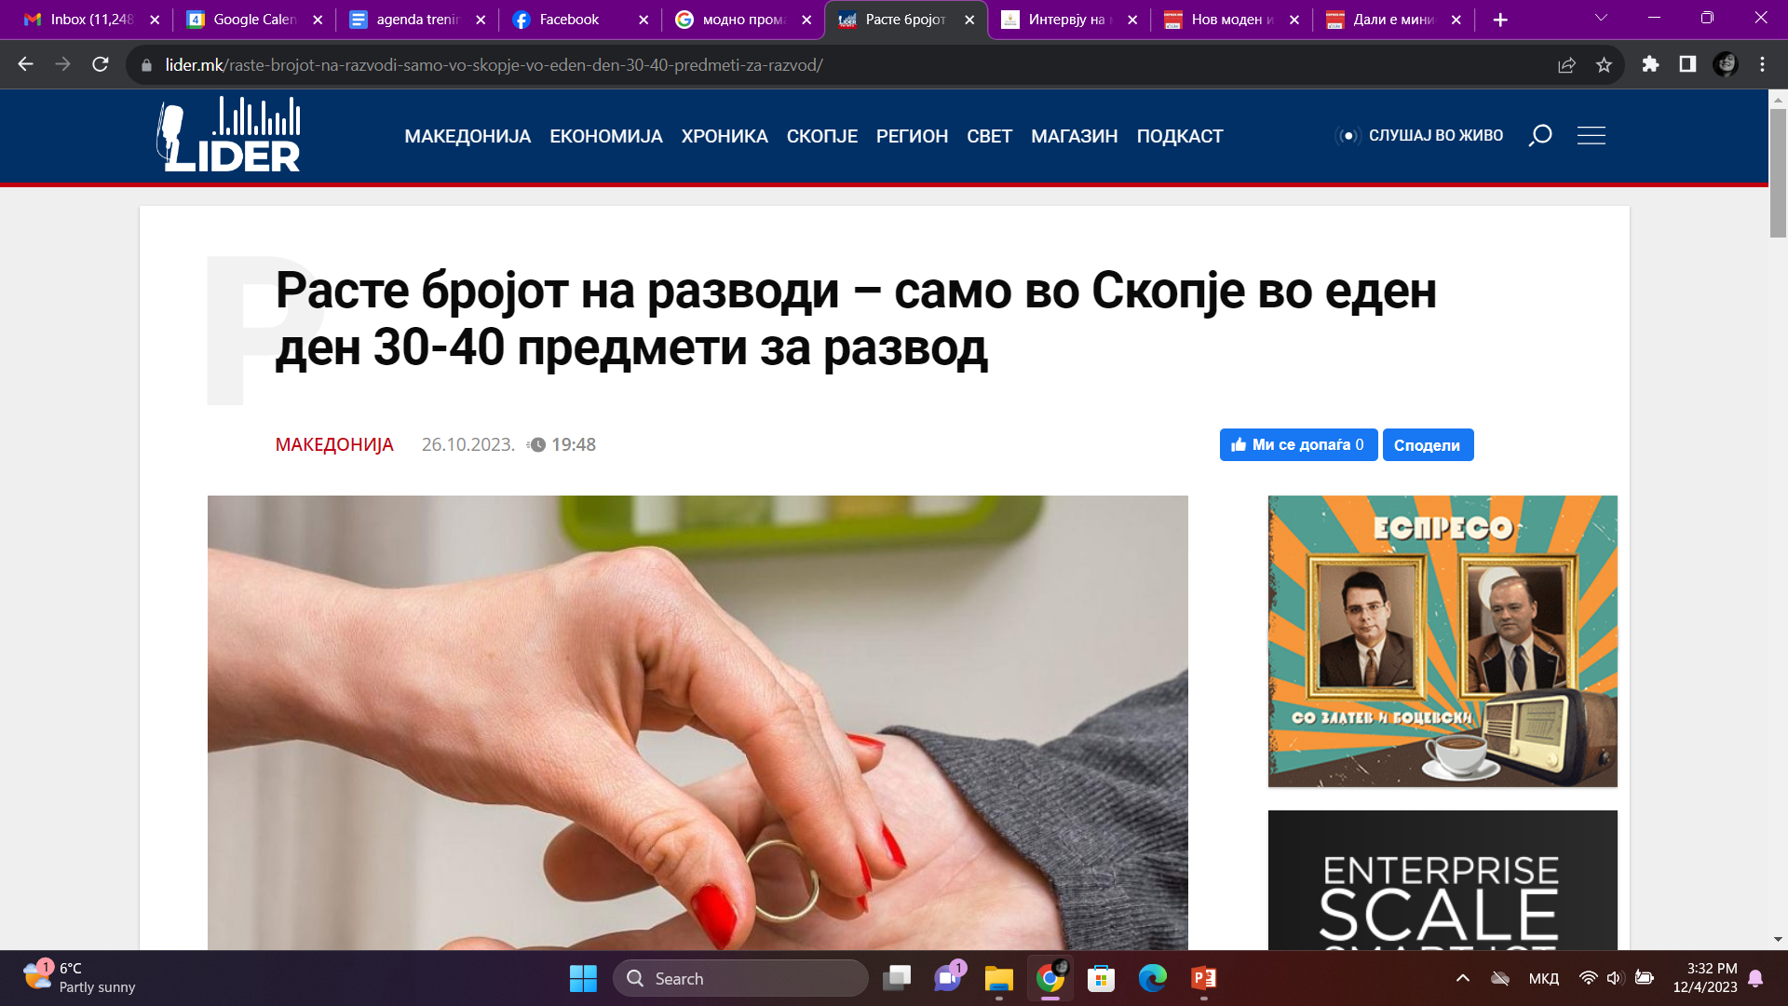
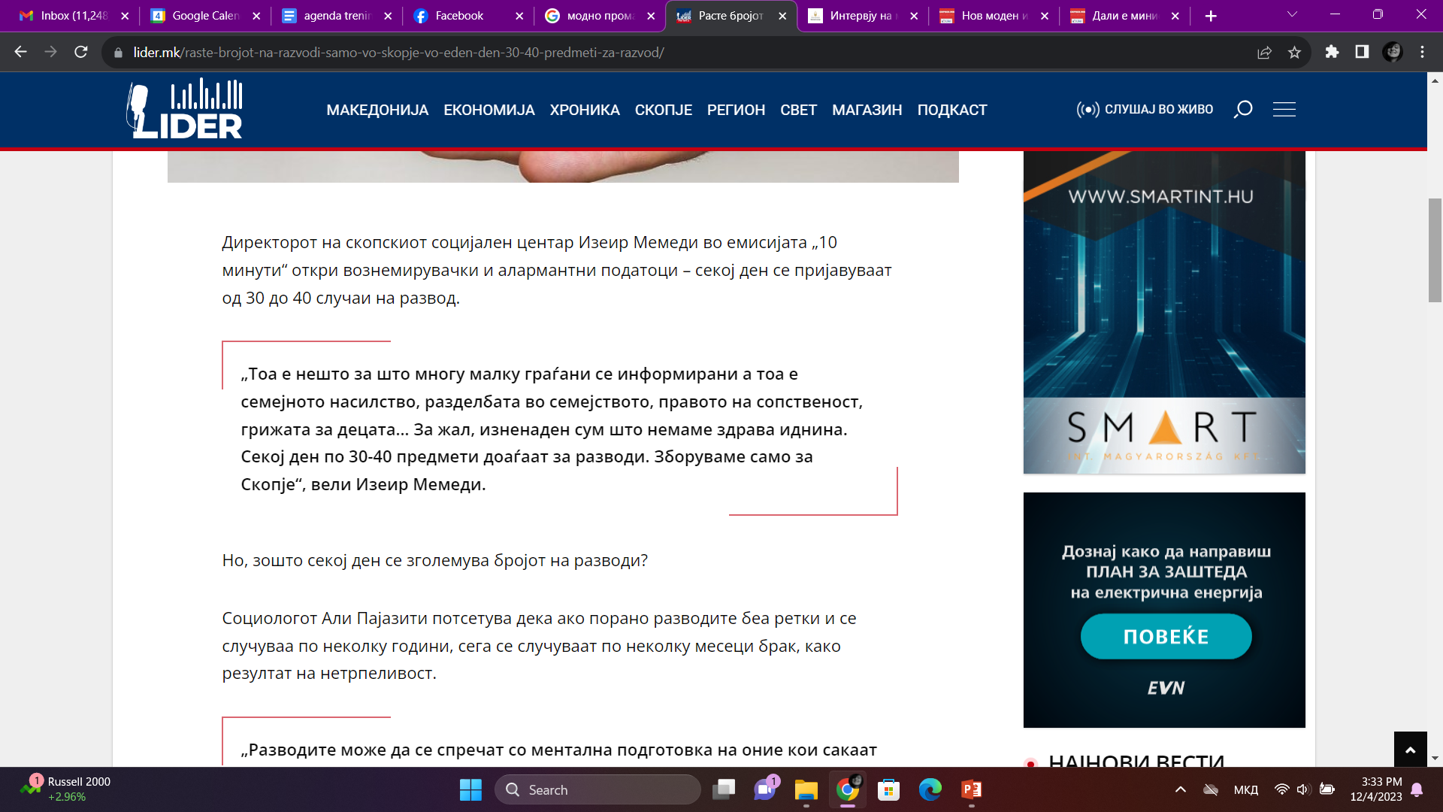

Slide 25
Нереалност како категорија на родова нееднаквост е гледање на реалноста низ розови очила. Тенденцијата да се затскриваат непријатните факти или настани од сегашноста или историјата со цел прикажување на светот, луѓето и историјата како секогаш исправни, добри и позитивни. Тоа затскривање најчесто значи премолчување на сексизмот, предрасудите, расизмот, шовинизмот, дискриминацијата, експлоатацијата, опресијата и други форми на нееднаквост и најчесто резултира со одземање на мисловниот апарат на читателите за препознавање, разбирање и можеби еден ден и менување и решавање на овие општествени и политички проблеми.

Slide 26
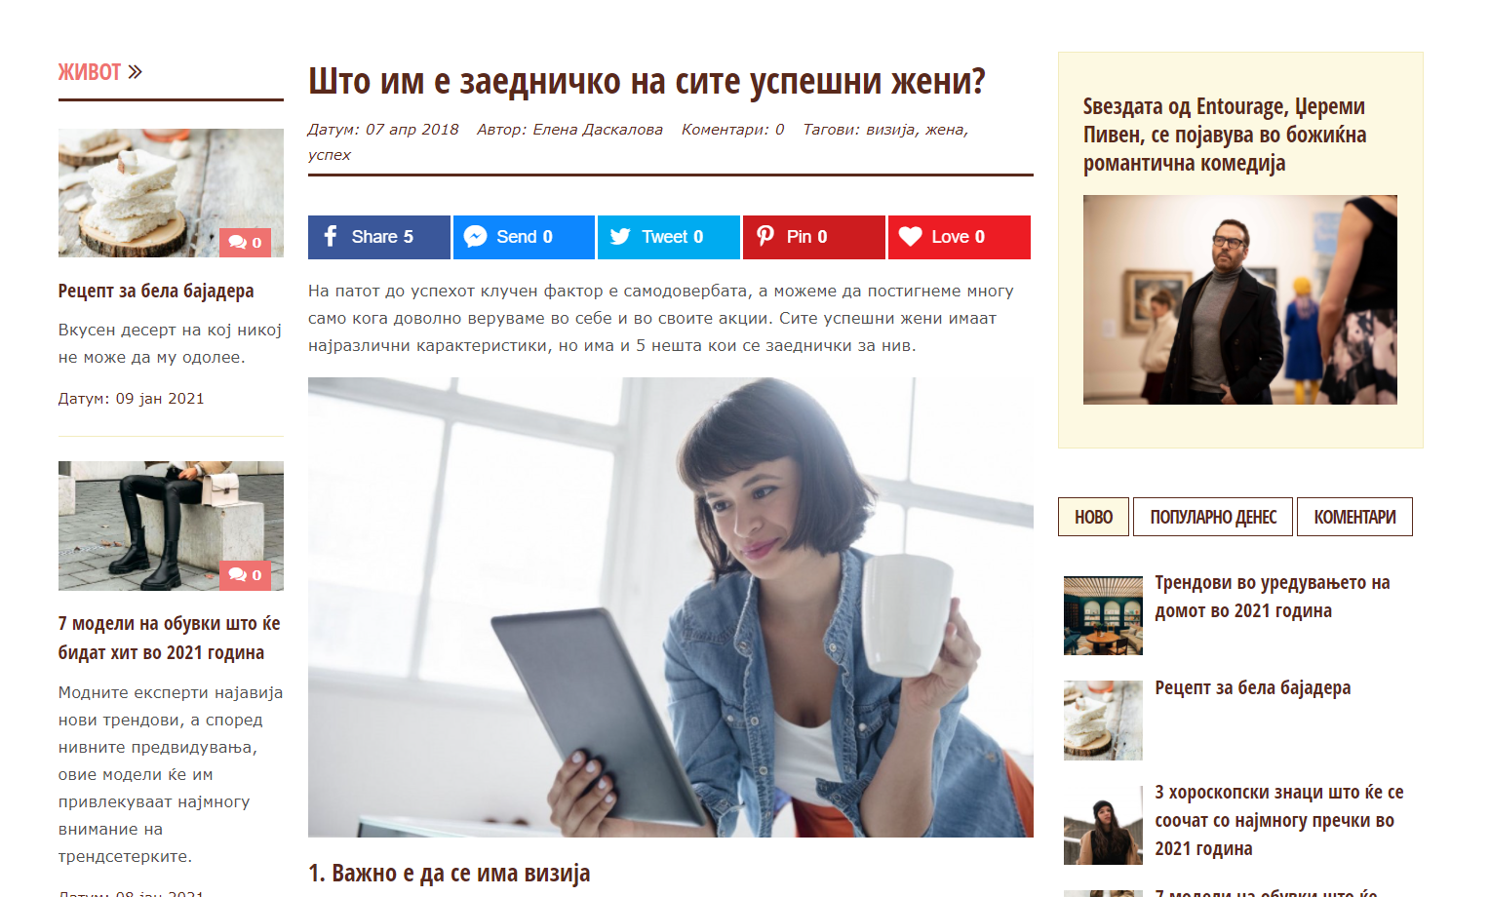

Slide 27
Привидна еднаквост е стратегијата на камуфлирање на нееднаквостите кои се продуцираат во учебниците/медиумите. Па така, во медиумиските содржини ќе забележиме присуство на жени и мажи, но нивната застапеност на различни теми/ рубрики говори многу за родовите нееднаквости.

Slide 28
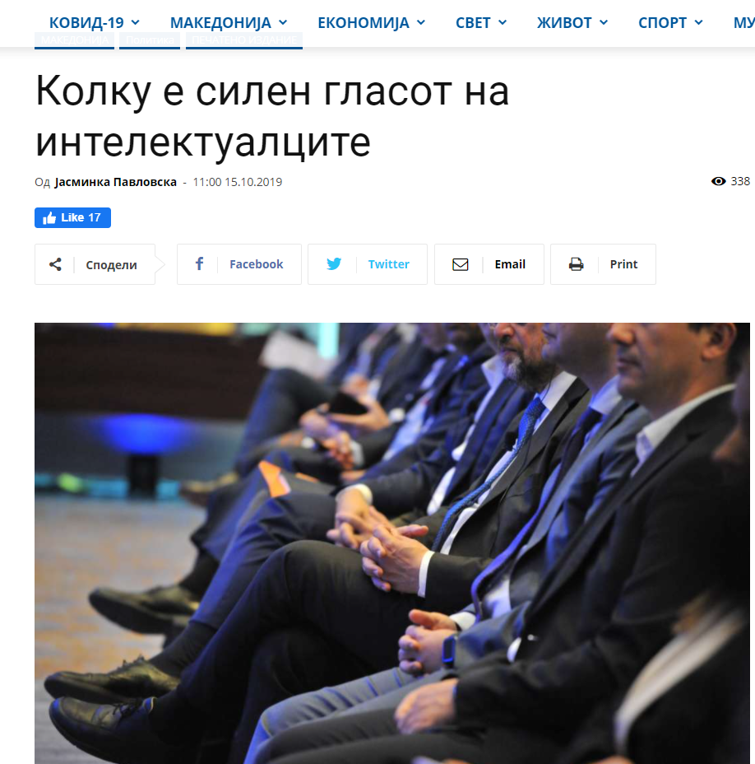
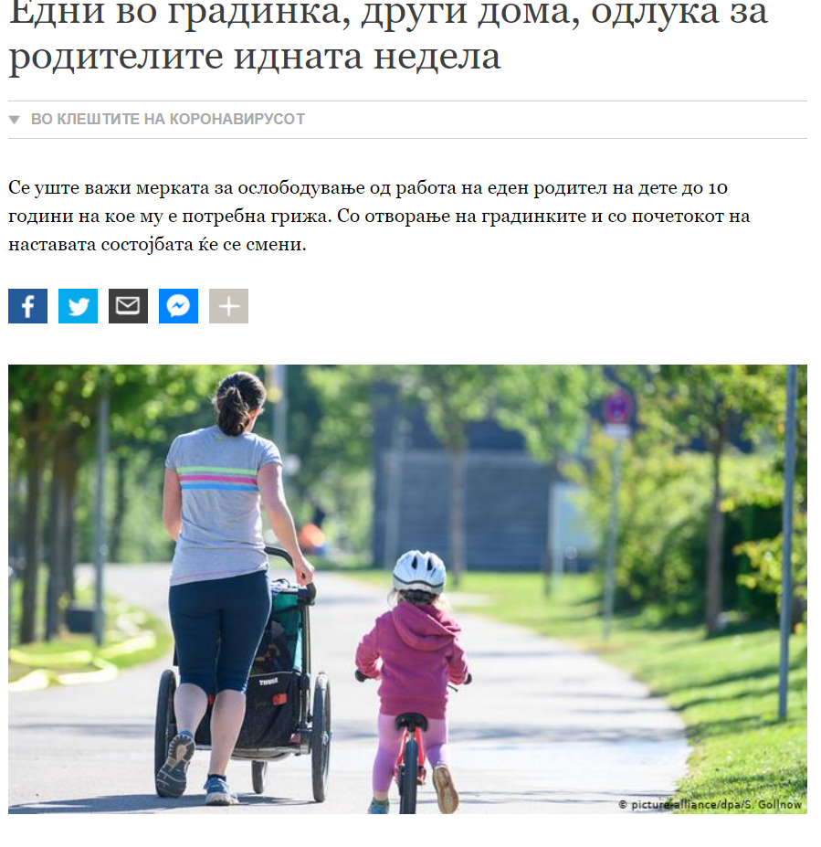

Slide 29
Фрагментација и изолација се опишува како „Делот е помал од Целото“, е тенденцијата на издвојување на посебни „специјални“ поглавја или инсерти во целиот текст кои говорат најчесто за групи на луѓе кои низ историјата се подложени на опресија и нееднаков треман. Најчесто овој пристап се користи за да се вметне дел за расните и етничките Други.
Лингвистичките нееднаквости претставуваат категорија на родова нееднаквост која ја користиме како аналтичка алатка за да истражиме на кој начин (со употреба на кои зборови) се именуваат и опишуваат мажите и жените.
Употреба на феминитиви барем кога се работи за жени (минимум стандард)

Slide 30
Говор на омраза
Злоупотреба на заедничките социјални својства на групата (етничка, религиозна или родова припадност, сексуална ориентација, болест), со цел таа да се навреди или јавно да се понижи или, пак, да формира предрасуди, омраза или да предизвика дискриминација или насилство кон таа група. Говорот на омраза може да биде насочен кон поединец, ако во него се користи припадноста кон одредена социјална група за да се дискриминира, навреди, предизвика насилство кон него или, пак, да се дисквалификува од јавната сцена.
Говорот на омраза е насилство. Тоа е форма на вербално и симболичко насилство што поттикнува на физичко насилство.
Различен од вознемирување, дискриминаторски/вознемирувачки говор, повикување и поттикнување дискриминација, навреда и клевета

Slide 31
Говор на омраза наспроти слобода на изразување (практика на ЕСЧП)
Vejdeland and Others v. Sweden (2012)
хомофобичните изјави и медиумски материјали не спаѓаат во легитимно практикување на слободата на изразување заштитена со Конвенцијата.
Апликантите дистрибуирале летоци во училишните шкафчиња, на коишто пишувало дека „хомосексуалноста е девијантна склоност“ со „деструктивен ефект врз општеството“ и дека е одговорна за ширењето на ХИВ и на СИДА.
„Нападите врз лица извршени со навредување, изложување на исмејување или со клеветење на одредени групи од населението“ се доволни за да се даде предност на борбата против хомофобичниот говор наспорти слободата на изразување
говорот на омраза не е неопходно да вклучува повик за насилство или за извршување на други кривични дела кон одредена група за државата да има обврска да го ограничи.

Slide 32
Говор на омраза наспроти слобода на изразување (практика на ЕСЧП)
Лилиендал против Исланд 2020
апликанот имал серија на хомофобични изјави со кои ЛГБТИ луѓето ги портретирал како девијантни, одвратни, штетни за децата и општеството дадени по повод најавена програма за образование за ЛГБТИ и советување во средни училишта.
Апликантот бил кривично осуден и платил глоба а ЕСЧП смета дека постапувањето на судовите во Исланд е соодветно и пропорционално.
Иако коментарите на Лилиендал не биле изразени на истакната интернет-платформа, ЕСЧП го прифати наодот на исландскиот Врховен суд дека тие се „сериозни, сериозно повредливи и содржат предрасуди“, потсетувајќи дека дискриминација врз основа за сексуалната ориентација е исто толку сериозна како и дискриминацијата врз основа на раса, потекло или боја.

Slide 33
Говор на омраза наспроти слобода на изразување (практика на ЕСЧП)
Беизарас и Левицкас против Литванија 2015
- Во случајот се работи за фотографија од апликантите, геј пар, на која се бакнуваат. Фотографијата станала вирална и имала бројни коментари со експлицитен хомофобичен говор на омраза. До обвинителството било пратено барање за започнување на предистражна постапка но истото било одбиено бидејќи властите сметале дека коментраите не претставуваат кривично дело и дека со објавување на ваква фотографија жртвите провоцирале, фотографијата не придонела кон социјална кохезија имајќи предвод дека во литванското општетсво доминираат традиционалните семејни вредности.
Судот истакна дека доколку коментарите како оние изречени во овој случај не претставуваат поттикнување не само на омраза, туку и на насилство врз основа на сексуална ориентација, тешко е да се замисли какви изјави би поттикнале омраза.
Судот утврди дека ставовите или стереотипите кои преовладуваат во одреден временски период кај мнозинството не можат да послужат како оправдана основа за дискриминација на лица врз основа на сексуална ориентација или за ограничување на правото на заштита на приватен живот.
ЕСЧП смета дека дури и објавувањето на еден коментар кој содржи омраза и поттикнување насилство врз хомосексуалците е доволно за да се сфати сериозно, иако случајот се однесува на бројни коментари.
ЕСЧП утврди дека, прво, коментарите со омраза, вклучително и нескриените повици за насилство од приватни лица насочени против апликантите и хомосексуалната заедница воопшто, биле поттикнати од фанатичен однос кон таа заедница и, второ, дека истата дискриминаторска состојба на умот била основата на неуспехот на релевантните власти да ја исполнат својата позитивна обврска да истражат на ефективен начин дали коментарите претставуваат поттикнување на омраза и насилство. Судот утврди дека апликантите трпеле дискриминација врз основа на нивната сексуална ориентација и утврди повреда на член 14 (забрана за дискриминација), во врска со член 8 (право на приватност) и повреда на член 13 (право на ефикасен правен лек) од ЕКЧП.

Slide 34
Дискредитацијата се користи на два начина:
А) првиот начин е кога директно се дискредитира припадник на одредена маргинализирана група, преку користење на стереотипите и на говорот на омраза врз основа на неговата припадност кон таа група;
Б) вториот начин, пак, е кога на лице што не е припадник на таа група му се припишува припадност или дел од стереотипите што постојат за таа група.
- За разлика од говорот на омраза, кој е цел сам за себе, во овие случаи, тој се користи како алатка за изместување на дискусијата и за отстранување на соговорникот од јавноста, преку таргетиран личен напад. И во двата случаја тој се користи за менување на темата и за префокусирање на вниманието на публиката од темата врз соговорникот.

Slide 35
“Синџири на стереотипизација преку изедначувањата. На пример, ако си хомосексуалец, тогаш си атеист, а штом си атеист, тогаш си „комуњара“; штом си „комуњара“, тогаш си „соросоид“, а штом си „соросоид“, тогаш си „издајник“; штом си „издајник“, не си Македонец, а штом не си Македонец, твоето право да зборуваш за општеството во кое што живееш е минимално и е дадено од мнозинството. Методата апелира на внатрешните чувства на публиката што потекнуваат од стереотипите, а кога сексуалните малцинства се во прашање, се работи за табуизирани, цврсто вкоренети, емотивно вознемирувачки ставови.“

Slide 36
Малициозна врамувачка контекстуализација
Медиумот секогаш, без исклучок, функционира преку презентација на врамена реалност. Имено, поради сопствената ограниченост со простор и со време, медиумите секогаш зафаќаат околу 1-2% од она што, на дневна основа, се случува во едно општество. Поради тоа, тие се присилени да селектираат содржини, за кои претпоставуваат дека се битни за публиката или, пак, за општеството.
Употребата на различни жанрови, мултипликацијата на изворите, визуелниот материјал врамен со сугестибилни текстуални пораки, опремите на текстовите, или најавите на прилозите се во функција да ја убедат публиката дека овој став е легитимен и вистинит, без дискусија. Пример: хомосексуалците се сексуални предатори и треба да се држат подалеку од децата.

Slide 37
Колатерална дискриминација
Веќе споменатиот вознемирувачки капацитет на сексуалноста, кога се сексуалните малцинства во прашање, се користи и како „општествена тема“, со цел, да се пренасочи вниманието на јавноста, од дневната политичка агенда, врз прашања поврзани со интимата на овие групи.
- Пр. посвојувањето на деца кај истополови бракови се појави како топ тема поради изјава на тогашниот министер за труд и социјална политика. Медиумите веднаш ја голтнаа темата и започнаа дебати, а одредени медиуми дури и бараа од политичките партии да се изјаснат за неа. Целата работа беше надреална, затоа што: а) во Македонија не постои таква форма на брак, б) никој не побарал на јавна сцена таква форма на брак, ц) па, оттука, не се ни дошло до прашањето за посвојување на деца.

Slide 38
Текстови и публикации
Пример за известување за РБН „Анатомија на убиство во Кочани“
Хоророт на анонимната смрт, за убиството на Ноа Миливојев
Како (не) се известува за родовобазирано насилство
Публикација „Медиумите и кампањите со дезинформации и говор на омраза против родовата и сексуалната еднаквост“
Kој се плаши од родот? Aнализа на клучните стратегии и наративи на антиродовите движења во Северна Македонија
СЕКСУАЛНИТЕ МАЛЦИНСТВА, РОДОТ И МЕДИУМИТЕ Анализа на медиумското покривање на темите поврзани со ЛГБТИ заедницата и родово заснованото насилство

